Slide 1
大并发服务器开发课程介绍
基础
  《Linux系统编程》
  《Linux网络编程》
  《跟我一起学C++》
服务器设计目标
  高性能（High Performance），主备机使用TCP通信，不使用共享内存
  高可用（High Availability），服务器24h都可用，故障可转移备机
  伸缩性（Scalability），对于大并发请求，能快速响应
分布式
  负载均载
  分布式存储
  分布式计算
1

Slide 2
大并发服务器架构介绍
第一章

Slide 3
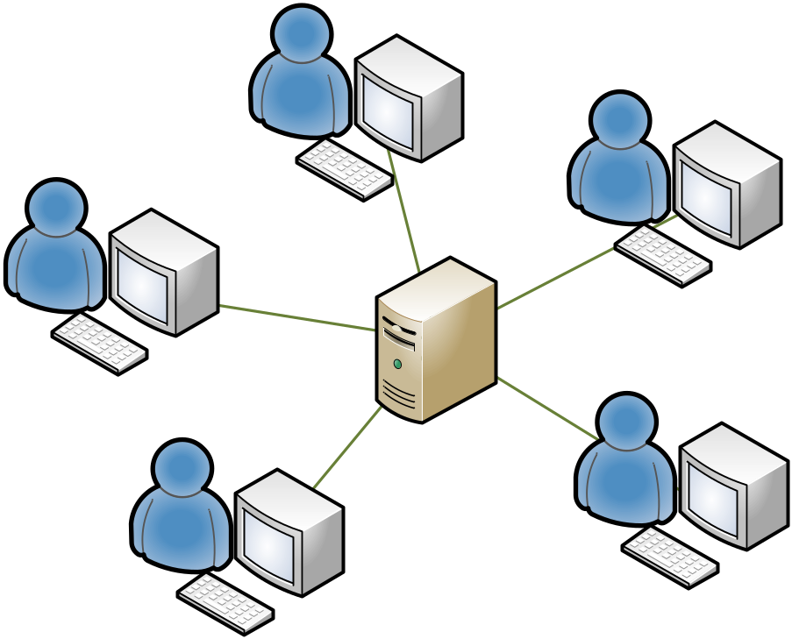
C/S结构
任何网络系统都可以抽象为C/S结构
B/S架构也C/S 结构中的一种。
Ie浏览器httpc客户端,通过http协议访问http服务器，httpd服务器返回一个web界面给httpc客户端

Slide 4
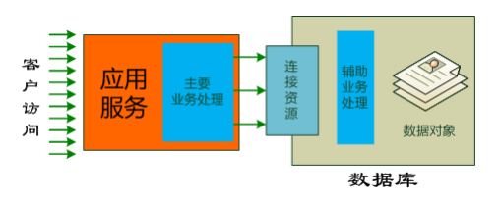
一个典型的服务器结构
主要的业务处理应该放在应用服务器(即操作系统上面)，而数据库只做一些简单的业务逻辑处理，来降低数据库压力
网络I/O + 服务器高性能编程技术 + 数据库
超出数据库连接数
  数据库并发连接数10个，应用服务器这边有1000个并发请求，将会有990个请求失败
超出时限
  数据库并发连接数10个，数据库1秒钟之内最能处理1000个请求，应用服务器这边有10000个并发请求，会出现0-10秒的等待。

